Slide 1
Fagfornyelsen, skolen og lokalmiljøet

Slide 2
Fagfornyelsen vektlegger lokalsamfunnet i to sammenhenger:
Skolen skal legge til rette for læring innenfor de tre tverrfaglige temaene folkehelse og livsmestring, demokrati og medborgerskap, og bærekraftig utvikling
De tre tverrfaglige temaene tar utgangspunkt i aktuelle samfunnsutfordringer som krever engasjement og innsats fra enkeltmennesker og fellesskapet i samfunnet lokalt, nasjonalt og globalt.

Slide 3
Lokal trivsel og inkluderende læringsmiljø
Fagfornyelsen om inkluderende læringsmiljø:
Lokalmiljøets og samfunnets engasjement kan bidra positivt til skolens og elevenes utvikling.
  Lokalsamfunnets engasjement er det vanskelig å gjøre noe med. Men skolen kan gjøre noe med sitt eget engasjement overfor lokalsamfunnet.
  Kanskje dette utsagnet heller kunne snus: skolens og elevenes lokale engasjement kan bidra til utvikling av lokalsamfunnet og samfunnets utvikling?
Å jobbe med det lokale krever kunnskap om det lokale stedet. Felles kunnskap kan danne grunnlag for samhørighet
Forskning viser:
Forskning fra School-In viser at lærere som kommer ‘utenfra’ ikke nødvendigvis ser skolens lokalmiljø som et attraktivt sted, de har liten kunnskap om lokalmiljøet. Men forskningen i School-In viser også at gjennom bevisstgjøring, endrer lærere holdninger, og henter aktivt inn lokal kunnskap gjennom foreldresamarbeid, besteforeldre, dialogcafé for hele lokalmiljøet
Skolens verdsetting av elevenes lokalmiljø i undervisnings faglige innhold fremmer elevenes trivsel, inkludering og skoleresultater (Beach et al. 2017, Horrigmo 2015)

Slide 4
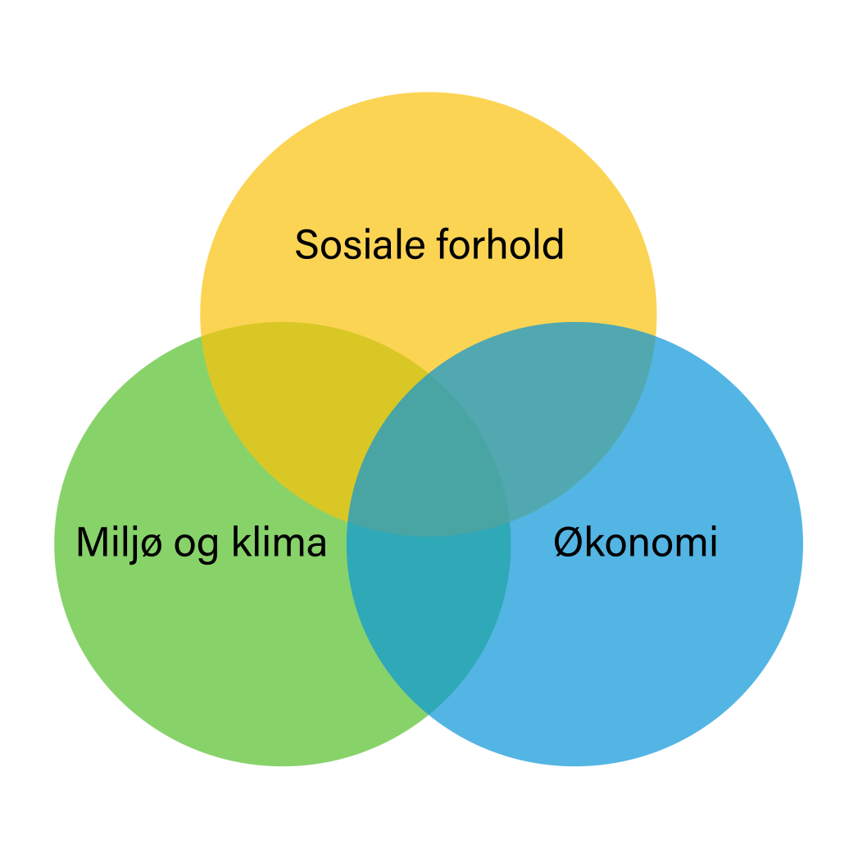
Bærekraftige byer og lokalsamfunn
Notes:
I tillegg er politikk og kulturelle forhold kommet med

Slide 5
Sosial bærekraft
Forskning viser at skoler har vært mest opptatt av teknologisk utvikling, klima og miljø når bærekraft og bærekraftig utvikling blir tematisert. Den sosiale dimensjonen ved bærekraft har vært mindre fokusert.
Sosial bærekraft kan dreie seg om den tillit og solidaritet (ansett for et samfunns samlede sosiale kapital) som finnes i bydelen eller i lokalsamfunnet. Tillit er viktig i samvær, men er også en grunnleggende verdi i bygging av demokratier. Produksjon av lokal tillit er viktig for å utvikle tillit til samfunnsinstitusjoner som utdanningsinstitusjoner og politiske institusjoner. Produksjon av tillit i et samfunn tar tid, og må vedlikeholdes. Tillit og solidaritet er ikke noe som hele tiden er til stede i våre fellesskap og praksiser, men noe som stadig må re-produseres og kontinuerlig utvikles.
Et samfunn som er preget av høy tillit og solidaritet har god evne til å samarbeide for å løse felles problemer.
En sammenheng vi ser i School-In: Lokale miljøer som preges av høy tillit og solidaritet har bedre forutsetninger for å lykkes med inkludering i skolen. Vi har også sett at informasjon flyter mindre godt i samfunn preget av mange små og tett sammenbundne grupper. (Putnam, R. D. (2007). E pluribus unum: Diversity and community in the twenty‐first century the 2006 Johan Skytte Prize Lecture. Scandinavian Political Studies, 30(2), 137–174. https:// doi.org/10.1111/j.1467-9477.2007.00176.x, Eriksen, K. G. (2018). Education for sustainable development and narratives of Nordic exceptionalism: The contributions of decolonialism. Horrigmo K.J. og Midtsundstad J.H. (2020/2023) Schools’ Prerequisites for Inclusion – the Interplay between Location, Commuting, and Social TiesHorrigmo, K. J., Bakken, Y., & Børhaug, K. (2021). Utdanning for sosial bærekraft–nærmiljø og samfunn. I KJ Horrigmo & KT Rosland (red.). Fagdidaktikk for SRLE. Barnehagens fagområder, kunnskapsgrunnlag og arbeidsmåter, 129-145)

Slide 6
Tillit og solidaritet bygges gjennom fellesskap
Det er vanlig å tenke seg at fellesskap formes på særlig to måter som fremmer ulike typer tillit og solidaritet:
Gjennom nære og intime bånd der medlemmene har hyppig kontakt som i familien, i klassen, i vennegjengen, i menigheten. Her bygges tillit og solidaritet mellom en relativt liten og eksklusiv gruppe. Vi snakker om en sammenbindende sosial kapital. Tillit og solidaritet rekker da for de som er definert innenfor gruppen, men er ekskluderende i sin natur overfor andre. Eksempel: Skoleklassen som en gruppe lukket om seg selv.
Tillit og solidaritet bygges gjennom nettverk som går på tvers av ulike grupper, nettverk er stedsuavhengige. Samfunn som karakteriseres av høy tillit, preges av nettverk som går på tvers av ulike grupper og retter seg mot en større verden. Utvikling av demokratiske prosesser har bedre vilkår ved hjelp av denne type sosial kapital. Vi snakker om en brobyggende sosial kapital. Eksempel: Skoleklassen med åpne linjer til det lokale og regionale samfunn
Hvordan kan skolen bidra til å bygge broer mellom seg og det lokale/regionale samfunnet? Forskning viser at tillit som bygges på tvers av grupper, gir større åpenhet og er mer inkluderende og fremmer samarbeid i samfunnet som helhet
Referanser: Putnam, R. D. (1993). What makes democracy work?. National Civic Review, 82(2), 101-107, Putnam R (2000) Bowling alone, Putnam, R. D. (2007). E pluribus unum: Diversity and community in the twenty‐first century the 2006 Johan Skytte Prize Lecture. Scandinavian political studies, 30(2), 137-174.

Slide 7
Sosial bærekraft hviler på:
Tilknytning, tillit og trygghet og kan forstås som et samfunns «sosiale kapital»
Tillit til samfunnets institusjoner og politikere
Tillit til mennesker og institusjoner i lokalsamfunnet
Medborgerskap – Alles Muligheter til å delta i samfunnet uavhengig av alder og statsborgerskap, funksjonshemming eller fattigdom
Forskning viser:
Lokalt engasjement øker politisk interesse, og styrker generell tillit til samfunnets institusjoner.
Tillit bygges gjennom sosiale forbindelseslinjer som går på tvers av nabolag, vennegrupper, etnisitet, kjønn, alder, sosiale klasser, religiøsitet, interessefellesskap (Hansen, T. & Tjerbo, T. (2003). Politisk engasjement, borgerroller og sosial kapital. Wollebaek, D., Lundåsen, S. W., & Trägårdh, L. (2012). Three forms of interpersonal trust: Evidence from Swedish municipalities)
Ved å engasjere seg i lokalsamfunnet/bydelen, utvikles holdninger og verdier som underbygger produksjon av lokalt ansvar
(Healey, P. (2018) Creating public value through caring for place)

Slide 8
Verdensbankens definisjon(FN) av ‘sosial kapital’, ligger til grunn for politiske utviklingsmål for sosial bærekraft, og bør ha plass i Utdanning til bærekraft
For å anvende begrepet sosial kapital på et praktisk og operativt nivå, kan den deles inn i fem hoveddimensjoner:
Grupper (sammenbindende sosial kapital) og nettverk (brobyggende sosial kapital) – (samlinger av individer som fremmer og beskytter personlige relasjoner og som forbedrer velferden)
Tillit og solidaritet – (elementer av mellommenneskelig atferd som fremmer bedre sammenheng og mer robust kollektiv handling, villighet til å hjelpe også de man ikke kjenner)
Kollektiv handling og samarbeid – (menneskers evne til å samarbeide for å løse felles problemer)
Sosial samhørighet og inkludering – (reduserer risikoen for konflikt og fremmer rettferdig tilgang til fordeler ved utvikling ved å styrke deltakelsen til de marginaliserte)
Informasjonsflyt og kommunikasjon
Kjennskap, kunnskap, felles referanser og felles forståelse mellom mennesker som deler et geografisk område, er viktig for å bygge tillit, trygghet og solidaritet. Tillit og solidaritet har sine røtter i det erfaringsnære lokale miljø.

